Slide 1
PHÒNG GIÁO DỤC VÀ ĐÀO TẠO QUẬN LONG BIÊN
TRƯỜNG MẦM NON HOA SỮA
LĨNH VỰC PHÁT TRIỂN NHẬN THỨC
GIÁO ÁN
LÀM QUEN VỚI TOÁN
Đề tài : Sắp xếp theo quy tắc xen kẽ ( 2 đối tượng)
Lứa tuổi : 3 – 4 tuổi
Giáo viên: Kiều Thanh Mai
Năm học 2020-2021

Slide 2
I.Ổn định tổ chức
Hát bài hát “ Chú thỏ con”

Slide 3
II.Phương pháp , hình thức tổ chức
1. Nhận ra quy tắc sắp xếp xen kẽ
II. Phương pháp, hình thức tổ chức
1. Nhận ra quy tắc sắp xếp xen kẽ

Slide 5
2. Dạy trẻ cách sắp xếp theo quy tắc xen kẽ
2. Dạy trẻ cách sắp xếp theo quy tắc xen kẽ

Slide 6
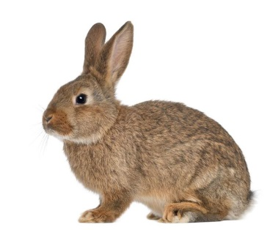
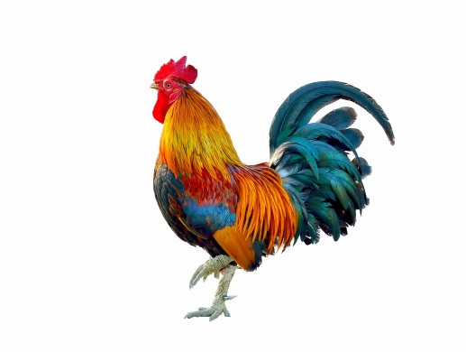
* Trẻ sắp xếp theo ý hiểu của mình

Slide 7
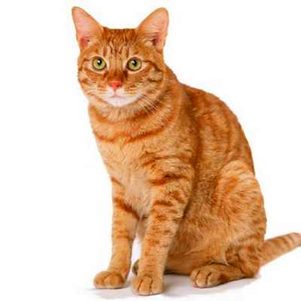
* Trẻ cùng sắp xếp với cô

Slide 8
* Trẻ tự thực hiện

Slide 9
3. Trò chơi củng cố
* Trò chơi 1 “ Ai nhanh trí”

Slide 10
* Trò chơi 2 “ Chơi theo nhóm”
* Trò chơi 2 “ Chơi theo nhóm”

Slide 11
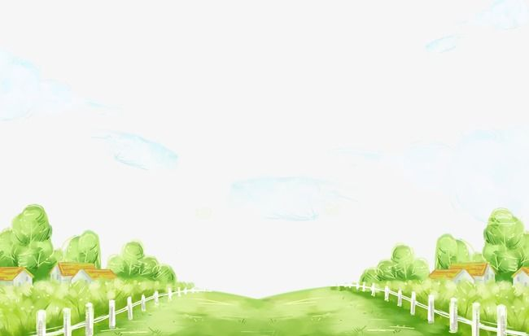
III. Kết thúc
III. Kết thúc

